Slide 1

Template in C++
Massimo Orazio Spata
Image Processing Lab - iplab.dmi.unict.it massimo.spata@unict.it www.dmi.unict.it/spata/

Slide 2
Programmazione generica
Si tratta di uno stile di programmazione in cui gli algoritmi e le strutture dati sono scritti in termini di tipi che verranno specificati successivamente quando il codice viene effettivamente usato.
In C++, il template implementa il concetto di tipo parametrizzato: il tipo viene specificato come se fosse un parametro.
I templates permettono di implementare strutture (classi) e algoritmi (funzioni) indipendentemente dal tipo di oggetti su cui operano.

Slide 3
Template
I template consentono di generare versione multiple del codice tramite la parametrizzazione dei tipi, e allo stesso tempo mantenere la tipizzazione statica del codice, cioè i tipi vengono determinati in fase di compilazione.
Abbiamo due tipi di template:
Funzioni template: funzioni in grado di operare su tipi generici.
Classi template: classi che hanno membri che usano i parametri del template come tipi.
Sintassi:
template <typename T>
template <typename T, typename U>
template <typename T, int U>

Slide 4
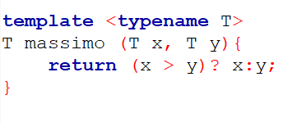
Funzioni template
Perché il codice della funzione sia compilato, il segnaposto T deve essere sostituito con un tipo. Il compilatore deve istanziare una versione del codice che sia specializzata per questo tipo.

Slide 5
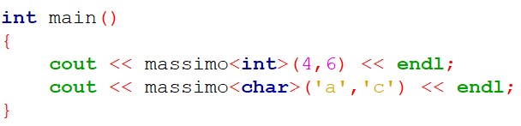
Funzioni template
Se è possibile inferire il tipo T dal contesto in uso il compilatore provvederà automaticamente alla specializzazione, altrimenti è necessario fornire il tipo al momento dell’invocazione della funzione.

Slide 6
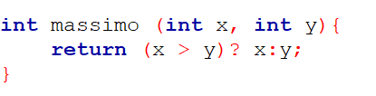

Funzioni template
Il codice sorgente contiene solo la funzione definita tramite template. Il codice compilato conterrà più copie della stessa funzione.

Slide 7
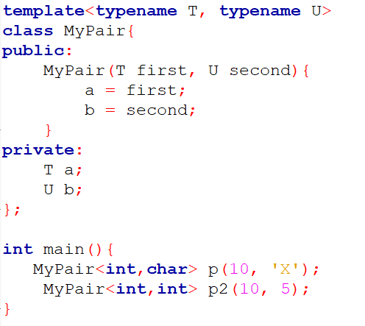
Classi template
Il compilatore genera una classe diversa per ogni tipo per cui è richiesta la specializzazione.

Slide 8
Esempio: classe Contenitore
template <typename T>
class Contenitore{
T dati[50];
int elementi;
public:
Contenitore(): elementi(0) {}
void inserire(T el);
T estrarre();
int numero(); //Numero attuale di elementi
bool vuoto();
};
Contenitore <int> interi;
Contenitore <float> reali;

Slide 9
Template
Possiamo inoltre:
Forzare la specializzazione per un tipo ridefinendo il corpo della funzione per quel tipo
Specificare dei valori di default per i parametri template
template <typename T>
void func(T x){
...
}
// solo per T=int
template <>
void func <int>(int x){
...
}
template <typename T=int, int N=5>
class MyClass{
T arr[N];
}

Slide 10
Esercizio
Implementare l'algoritmo di ordinamento BubbleSort tramite un metodo
void bubbleSort(T a[], int n)
che prende in input un array di elementi di tipo T di lunghezza n e li ordina. Definire inoltre una semplice classe Rettangolo.
Nel corpo del metodo main() istanziare:
- un array di interi
- un array di char
- un array di rettangoli
applicare l'algoritmo di ordinamento a tutti e tre gli array facendo in modo che gli oggetti di tipo Rettangolo vengano confrontati in base al valore della loro area.
Per verificare il funzionamento del codice, stampare il contenuto degli array prima e dopo l’ordinamento.

Slide 11
Esercizio
Implementare un metodo
int ricerca(T dato, T v[], int dim)
che prende in input un oggetto di tipo T, un array di elementi tipo T di lunghezza dim e cerca il primo elemento all’interno dell’array, restituendo l’indice se presente. Se l’elemento non è presente il metodo restituisce il valore -1. Definire inoltre una semplice classe Punto.
Nel corpo del metodo main() istanziare:
- un array di interi
- un array di char
- un array di Punto
Permettere all’utente di inserire dei valori per ciascuno dei tre tipi elencati sopra ed applicare l’algoritmo di ricerca degli elementi inseriti dall’utente.
Per verificare il funzionamento del codice, stampare il contenuto degli array.

